Slide 1

oneM2M TinyIoT
OneM2M TinyIoT server
엄경호

Slide 2
이번 주 진행 상황
oneM2MPrimitve 의존성 추가 작업 완료

Slide 3
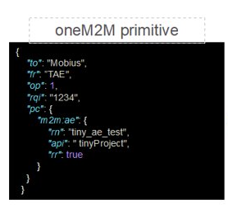
현재 구조
oneM2M Operation 로직에 대한 작업이 서로 가능해짐
HTTP Reqeust
route()
oneM2M
Operation
MQTT Reqeust

Slide 4
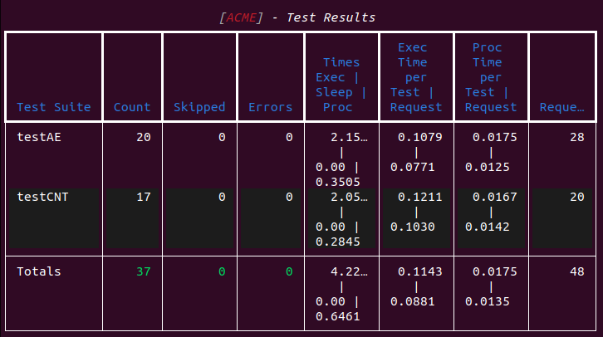
ACME 테스트
기존 통과하던 acme 테스트는 모두 통과

Slide 5
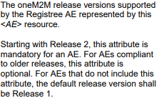
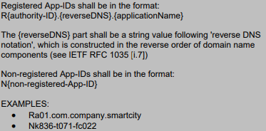
개선 사항
AE, CNT – lbl attribute 추가
AE – srv attribute 추가
AE – api prefix 제약 사항
cJSON 함수 기능 기반 refactoring → 약간의 개선이 더 필요해보임

Slide 6
앞으로 해야할 일
2명 인원이 모두 oneM2M Operation 로직 구조를 건들 수 있게 되었다는 점이 가장 큰 변화
기존처럼 다시 ACME 테스트 기반으로 프로그램을 개선해 나가는게 좋아보임
하지만 아직 일반적이지 않은 구조의 코드 흔적들이 남아 있음, 이 또한 개선해나가야할 점

